Slide 1
«Сенсорное развитие детей с нарушением речи
через исследовательскую деятельность»
Петрова Маргарита Васильевна ГБДОУ детский сад №19 воспитатель
Санкт-Петербург

Slide 2
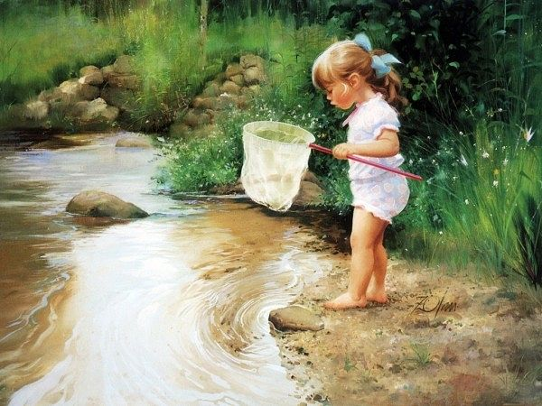
Введение
Период дошкольного детства является периодом интенсивного сенсорного развития ребёнка через поисковую деятельность.
С восприятия предметов и явлений окружающего мира начинается познание.

Slide 3
Сенсорное развитие детей
величины
времени
звуков
Восприятие целостных предметов осуществляется благодаря комплексному объединению информации от всех видов восприятия.
формы
движений тела
это процесс формирования восприятия
особых свойств предметов
пространства
явлений природы
цвета
вкуса

Slide 4
Задачи сенсорного воспитания детей дошкольного возраста
Формирование у ребёнка
умения применять систему перцептивных действий и сенсорных эталонов в практической и познавательной деятельности.
системы
сенсорных
эталонов;
обследовательских действий;

Slide 5
Детское экспериментирование, как метод исследования окружающего мира
Достоинство экспериментирования реальные представления о различных сторонах изучаемого объекта.
Китайская пословица гласит: «Расскажи - и я забуду,
покажи - и я запомню,
дай попробовать – и я пойму».
Мир открывается ребёнку через опыт его личных ощущений.
Знания, добытые самостоятельно, всегда являются осознанными и более прочными

Slide 6
Содержание исследований предполагает формирование следующих представлений.
О природных явлениях
О человеке: мои помощники
О предметном мире
объекты живой и не живой природы-
О приготовлении пищи
О геометрических эталонах
О материалах
О мире животных и растений

Slide 7
Умственные способности человека
функциональная сторона способностей
операционная сторона
умственные действия
мотивационная сторона

Slide 8
Структура проведения игры-экспериментирования
Особенности развития умственных способностей человека легли в основу разработки технологии экспериментирования
Фиксация
результатов
подведение итогов,
вывод
проверка гипотез
отбор способов проверки,
выдвинутых детьми
выдвижение предположений
формулирование проблемы

Slide 9
Уровни исследовательского обучения
и решает задачу
??77
Педагог выбирает метод
решает задачу
??77
Педагог ставит и метод решения.
Решение осуществляет
?
?77

Slide 10
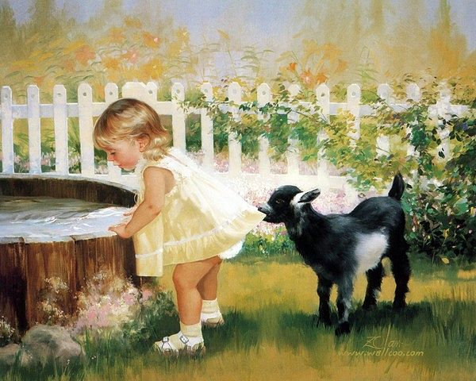
Особенности сенсорного развития детей дошкольного возраста с ОНР
У детей с общим недоразвитие речи снижена скорость выполнения перцептивных операций.
движений тела
процесс восприятия размыт
тактильно-
двигатель
ного
пространства
зритель
ного
слухового

Slide 11
Методические рекомендации для коррекционной работы
с детьми с ОНР (третий уровень речевого развития)
Необходимо решать коррекционные задачи
на развитие слухового восприятия и звукового анализа
развитие зрительного и осязательного восприятия
форм | пространственных отношений | величин | цветов
коммуникативные навыки

Slide 12
Игры и упражнения, стимулирующие исследовательское поведение направленные на
восприятия форм: «Клад на дне морском», «Подарки под ёлкой»
зрительного и осязательного восприятия пространственных отношений: понимание, называние, ориентирование, трансформация: «Морской бой», «Прочти карту, где клад спрятан», «Составь план своей комнаты», «Помоги Красной Шапочке пройти через опасный лес к дому бабушки», «Построй дом для Лунтика по чертежу», «Разведчики»
развитие зрительного и осязательного восприятия величин: различение, называние, классификация, трансформация, сравнение по величине, рядообразование по величине: «Коллекция листьев»
развитие зрительного восприятия цветов: различение, называние цветов, классификация по цвету, рядообразование по интенсивности цвета: «Фокусы с цветной водой», «Составь букет цветов для Русалочки и Огневушки», «Заколдованная дорожка (радуга)»

Slide 13
Заключение
«Прежде чем давать знания, надо научить думать, воспринимать, наблюдать» -
В. Сухомлинский.
РАЗВИТИЕ ПОЗНОВАТЕЛЬНЫХ ПРОЦЕССОВ
ПАМЯТЬ
ВООБРАЖЕНИЕ
Восприятие является фундаментом для мышления. Формы познания – запоминание, мышление, воображение – строятся на основе образов восприятия.
ВНИМАНИЕ
МЫШЛЕНИЕ
ВОСПРИЯТИЕ

Slide 14
Список источников
http://doshkolnik.ru/razvitie-rechi/10928-sensor.html
https://knowledge.allbest.ru/pedagogics/2c0b65635b3bc78b4d43b88521206d37_1.html
«Организация экспериментальной деятельности дошкольников» Методические рекомендации. Москва.АРКТИ2004
«Маленькие исследователи в детском саду». материал из опыта работы образовательных учреждений. И.Л. Паршукова. Санкт-Петербург «Европейский дом». 2005
«Экспериментальная деятельность детей 4-6 лет». Из опыта работы. Автор-составитель Л.Н. Менщикова. Волгоград. Издательство «Учитель» 2008.
«Экспериментальная деятельность детей среднего и старшего дошкольного возраста». Методическое пособие. Автор-составитель Тугушева Г.П., Чистякова А.Е.Санкт-Петербург. «Детство-Пресс» 2015.
«Развитие познавательных процессов у старших дошкольников через экспериментальную деятельность». Н.В.Исакова. Санкт-Петербург. «Детство-Пресс» 2015
https://www.ronl.ru/kursovyye-raboty/psikhologiya/263361/Курсовая работа: Сенсорное развитие детей с нарушением речи.
Картинки художника Дональда Золана на сайте http://art-dot.ru/zolan/

